Slide 1
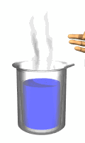
Техника безопасности на уроках химии.

